Slide 1
ОСНОВНЫЕ ПОНЯТИЯ ГЕНЕТИКИ

Slide 2


Генетика
Генетика – это наука, изучающая закономерности наследственности и изменчивости
живых организмов

Slide 3
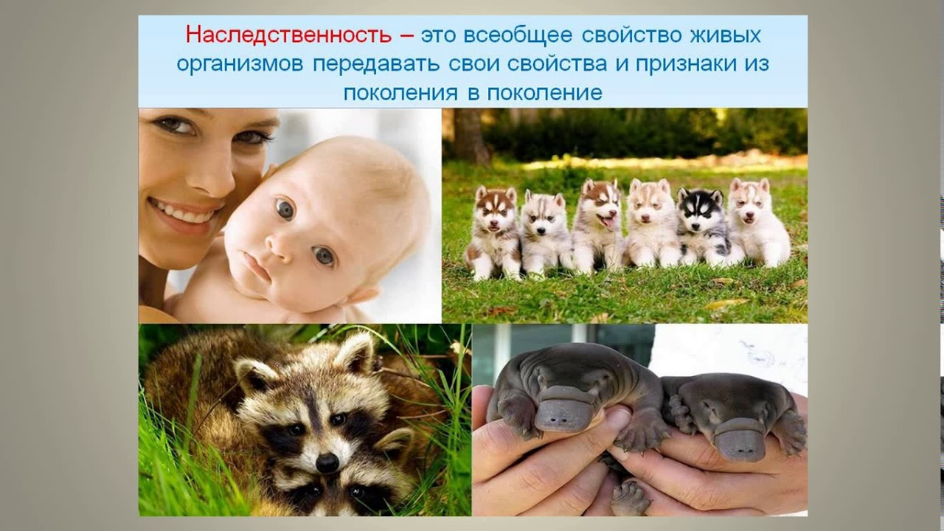
ТЕРМИНОЛОГИЯ

Slide 4
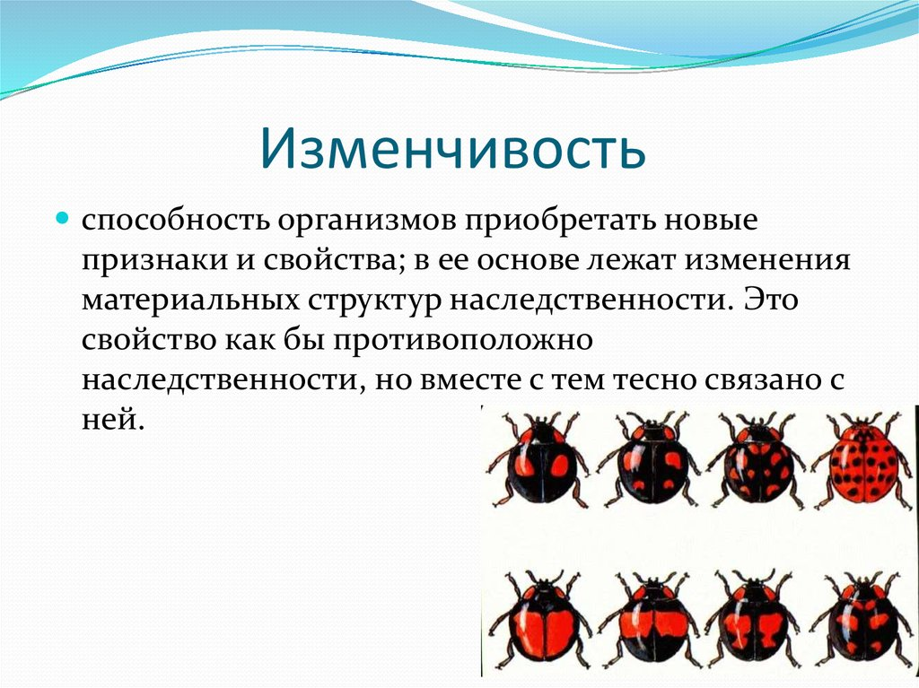
ТЕРМИНОЛОГИЯ

Slide 5

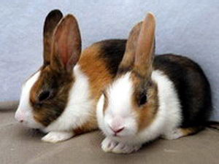
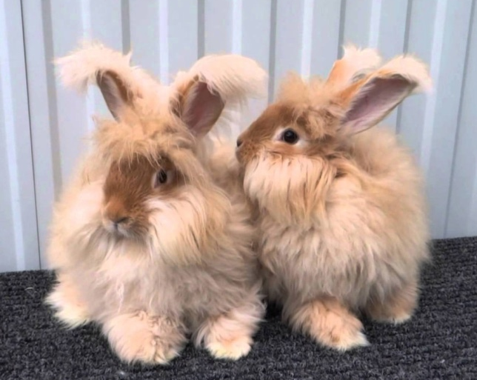
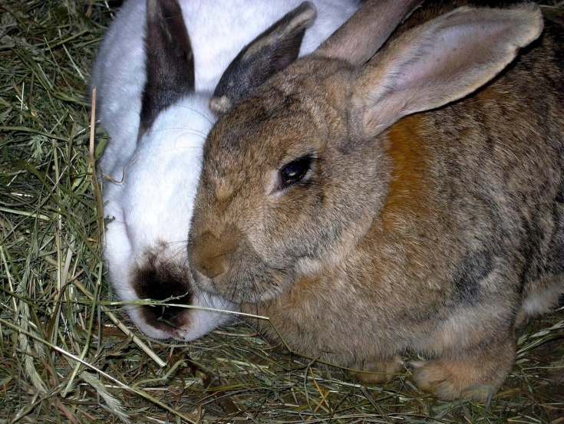
Методы генетики
1. Гибридологический– скрещивание организмов, отличающихся друг от друга по каким либо признакам и анализ потомков (гибридов) по этим признакам

Slide 6
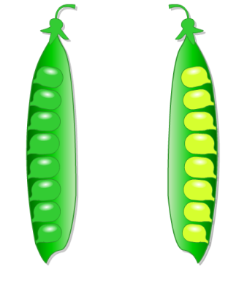
ТЕРМИНОЛОГИЯ
Признак – это любая особенность строения или свойство организма, по которому его можно отличить от другого организма.

Slide 7

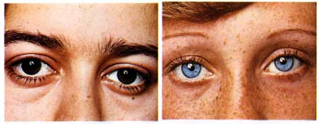

ТЕРМИНОЛОГИЯ
Альтернативные признаки – это противоположные и взаимоисключающие признаки, которые не могут присутствовать у организма одновременно

Slide 8
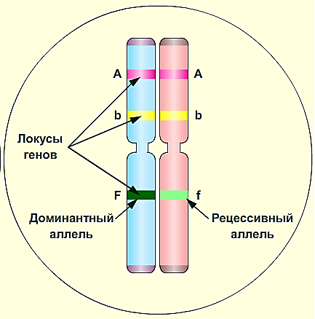
ТЕРМИНОЛОГИЯ
Локус– это местоположение определённого гена в хромосоме

Slide 9
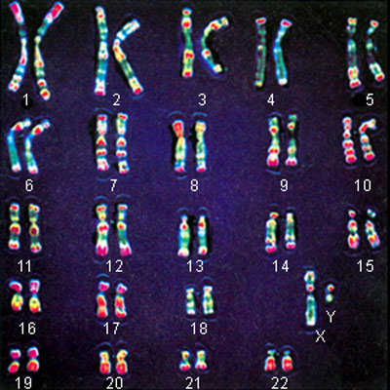
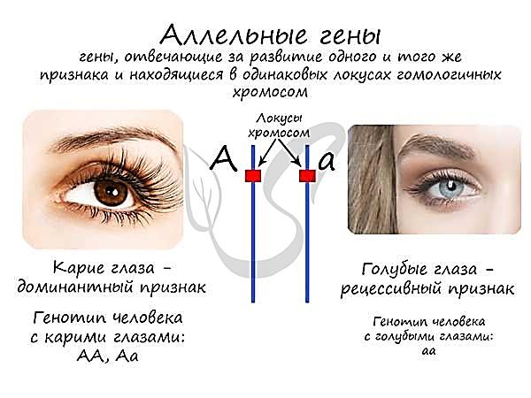
ТЕРМИНОЛОГИЯ
Ген – это участок молекулы ДНК, отвечающий за определенный признак
Генотип — совокупность генов организма

Slide 10
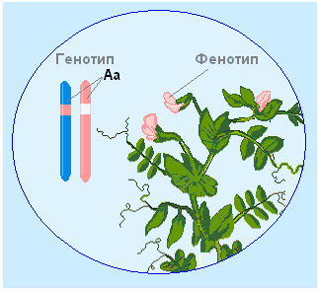
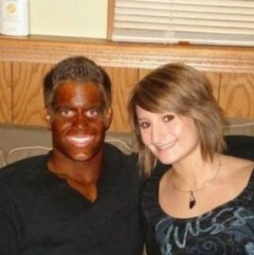
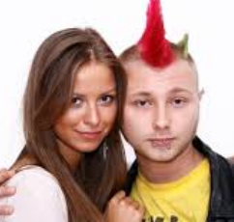
ТЕРМИНОЛОГИЯ
Фенотип - совокупность внешних и внутренних признаков и свойств организма, которые формируются при взаимодействии генотипа с условиями окружающей среды

Slide 11
ТЕРМИНОЛОГИЯ
Аллельные гены – это гены, расположенные в одних и тех же локусах гомологичных хромосом и отвечающие за формирование одного признака

Slide 12
ТЕРМИНОЛОГИЯ
Доминантный признак - это преобладающий признак, подавляющий развитие другого альтернативного признака (А, В, С)

Slide 13
Терминология
Рецессивный признак – это подавляемый признак (а, b, c)

Slide 14
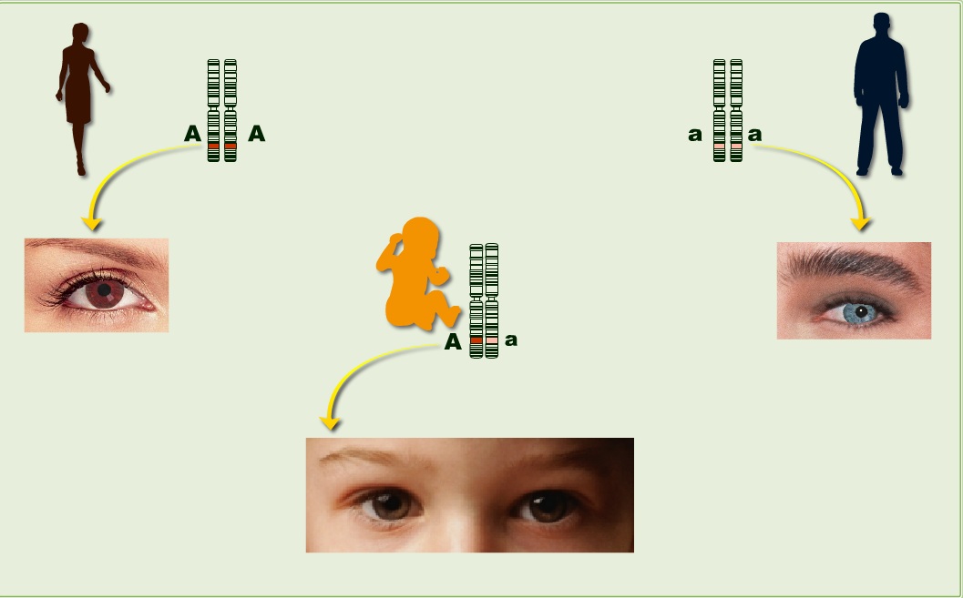
Доминантный и Рецессивный гены

Slide 15
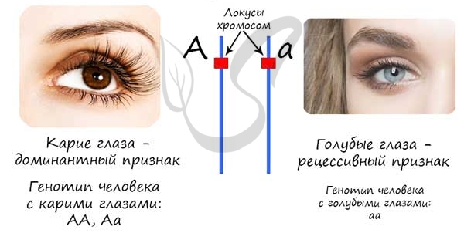
Терминология
Гомозиготный организм - имеющий два одинаковых аллельных гена, формирующих какой-либо один признак.(АА, аа)
АА – гомозигота по доминантному признаку
аа – гомозигота по рецессивному признаку

Slide 16
Терминология
Гетерозиготный организм - имеющий два разных аллельных гена, один из которых-доминантный, а другой — рецессивный
Аа – гетерозигота

Slide 17
Символика
Р – родительская форма
♀ - женский знак
♂ - мужской знак
× - знак скрещивания
G - гаметы
А – доминантный ген
а – рецессивный ген
F₁ – гибрид первого поколения

Slide 18
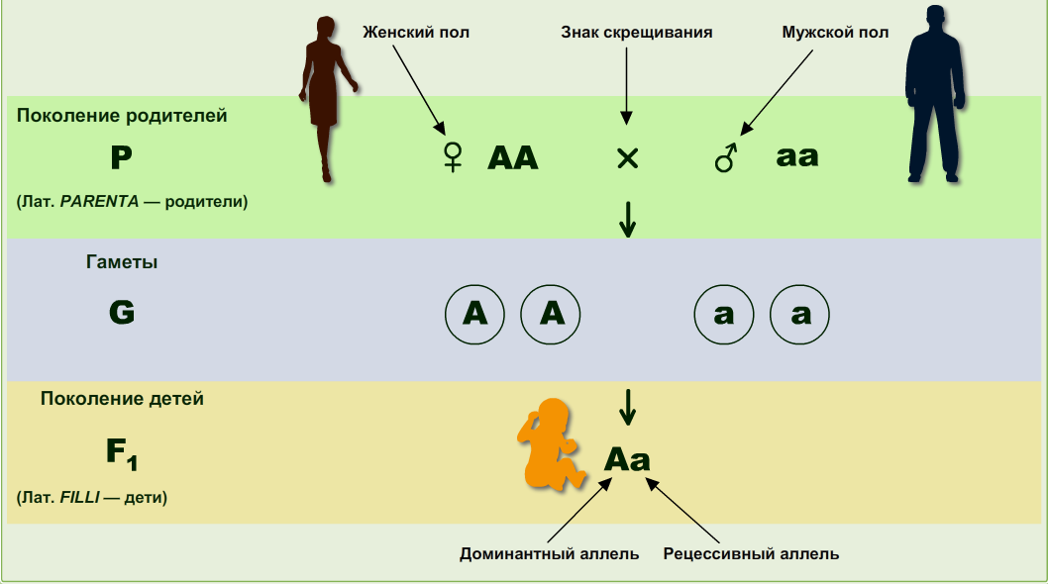
Символика

